Slide 1


Международный проект OneGeology как технологическая основа для интеграции и распространения цифровых геолого-картографических материалов стран СНГ
II ЕВРАЗИЙСКИЙ ГОРНО-ГЕОЛОГИЧЕСКИЙ ФОРУМ
Ф Г Б У «Всероссийский научно-исследовательский геологический институт им. А.П.Карпинского»
Сочи 2017
г. Сочи
26 сентября 2017 г.

Slide 2

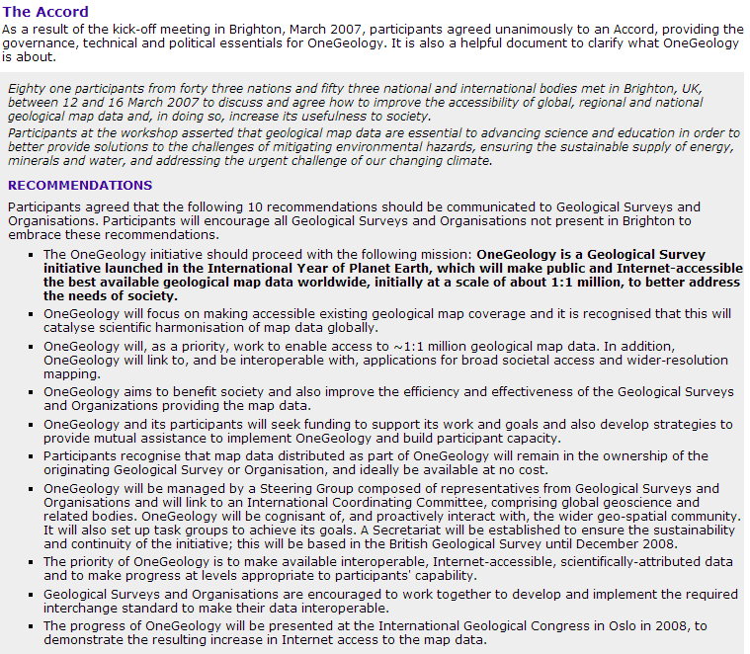

Брайтонское соглашение 2007 год
Международный проект OneGeology
81 участник из 43 стран встретились в Брайтоне, Соединенное Королевство, 12-16 марта 2007 года, чтобы обсудить и принять соглашение о содействии доступа к данным глобальных, региональных и национальных геологических карт и, посредством этого, увеличить их пользу для общества. Участники рабочего совещания подтвердили, что данные геологических карт очень важны для развития науки и образования, оказывают помощь в поисках лучших решений по смягчению опасности вредного воздействия окружающей среды, обеспечению непрерывного снабжения энергией, полезными ископаемыми и водой, а также для принятия соответствующих мер в связи с изменением климата…..
Цели проекта OneGeology
Содействие свободному доступу к цифровым геологическим картам
Распространение новых технологий и знаний
Развитие стандартов взаимообмена геологической информацией

Slide 3
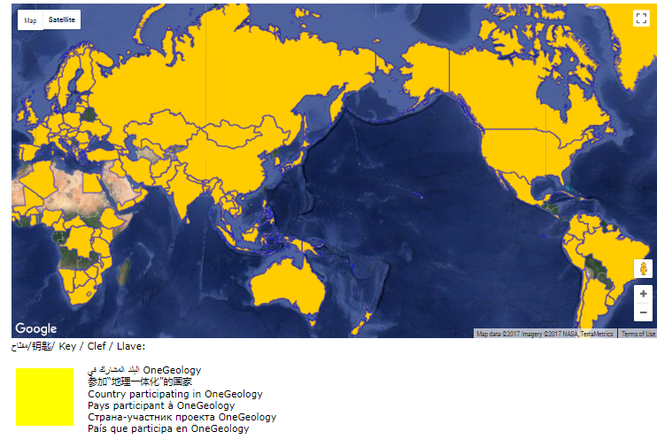
Участие в проекте OneGeology
Проект поддержали международные организации:
Комиссия по геологической карте Мира (CGMW) http://ccgm.free.fr/
Комиссия по управлению и применению геологической информации Международного Союза Геологических наук www.cgi-iugs.org
Координационный комитет геонаучных программ Восточной и Юго-Восточной Азии (CCOP) www.ccop.or.th
Ассоциация геологических исследований Европейского союза (EuroGeoSurveys) www.eurogeosurveys.org
Международная ассоциация «Группа наблюдения Земли из космоса» (GEO) www.earthobservations.org
Международный геонаучный консорциум по информатике (GIC)
www.g-i-c.org
Международная программа "Литосфера" sclilp.gfz-potsdam.de
Международный союз геологических наук (IUGS) www.iugs.org
Международный управляющий комитет по глобальному картированию (ISCGM) www.iscgm.org
Юнеско portal.unesco.org/en

Slide 4
Технологические аспекты проекта OneGeology
Стандарты и сервисы. Технологические решения и разработки базируются на международных стандартах геопространственного консорциума OGC и Комиссии по управлению и применению геологической информации Международного Союза Геологических Наук (CGI/IUGS)
  WMS – Веб-сервис для растровых карт - OGC
  WFS – Веб-сервис для векторных карт - OGC
  GeoSciML – обменный формат - CGI/IUGS
  для геологических данных
Распределенная сеть данных. Интегрированные в проект OneGeology геологические карты, организованы в виде сети распределенных баз данных. Ответственность за обеспечение доступа к картам, а также за полноту и достоверность геологической информации лежит за поставщиком данных

Slide 5
Эволюция цифровой геологической картографии
ГИС проекты
Базы геоданных
Специализированные картографические информационные системы
Национальные инфраструктуры
пространственных данных
Глобальная Киберинфраструктура Геоданных (OneGeology как один из элементов киберинфраструктуры)

Slide 6
Концептуальный доклад «Международная конвергенция в киберинфраструктуре наук о Земле» подготовлен группой экспертов и представлен на 34 сессии Международного Геологического Конгресса в Австралии в августе 2012 г.
«International convergence on geoscience cyberinfrastructure»
Авторы:
M. Lee ALLISON 1∗, Rob ATKINSON 2, David ARCTUR3, Simon COX 4, Ian JACKSON5, Stefano NATIVI 6 and Lesley WYBORN7
1Arizona Geological Survey, Tucson, USA
2CSIRO, Lucas Heights, Australia
3OGC, Austin, USA
4CSIRO, Perth, Australia
5OneGeology, UK
6Consiglio Nazionale delle Richerche, Roma, Italy
7Geoscience Australia, Canberra, Australia
Основные задачи по созданию киберинфраструктуры наук о Земле:
Создание и развитие открытых геологических баз данных
Создание и развитие общих стандартов и протоколов обмена информацией
Создание инструментов обработки, визуализации и анализа данных. Виртуальные лаборатории

Slide 7
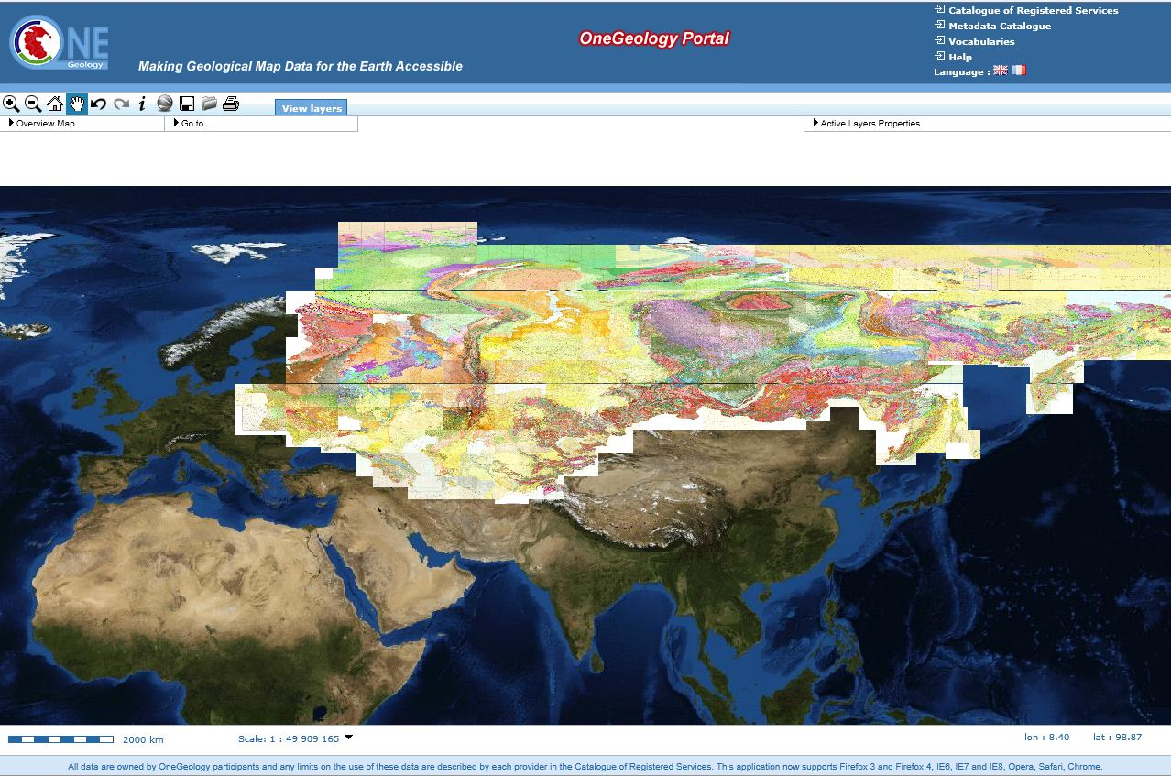
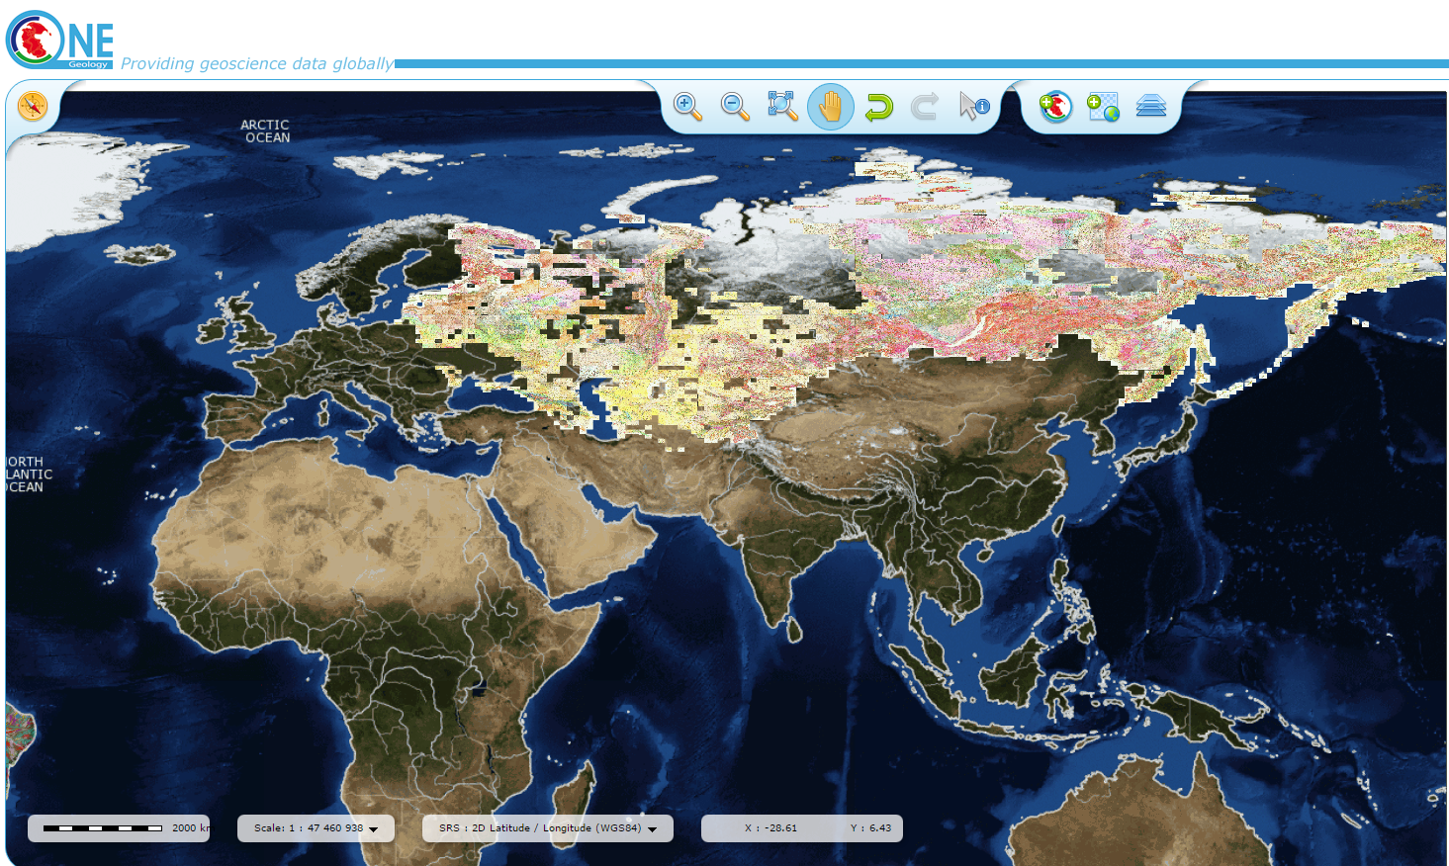
Геологические карты стран СНГ в международном проекте OneGeology
По решению XV сессии Межправительственного совета стран СНГ по разведке, использованию и охране недр (2011, г. Чолпон-Ата), геологические карты бывшего СССР масштаба 1:1 000 000 были опубликованы на геолого-картографическом Интернет-портале международного проекта «OneGeology» в 2012 году на 34 сессии Международного Геологического Конгресса в Брисбене.
130 карт
В 2013 году в Минске на XVII сессии Межправительственного совета стран СНГ было принято решение продолжить открытую публикацию карт в сети Интернет и подготовить геологические карты бывшего СССР масштаба 1:200000 к интеграции на портале «OneGeology».
В августе 2016 года На 35 сессии Международного Геологического Конгресса в Кейптауне геологические карты масштаба 1:200 000 на территорию стран СНГ были открыты для свободного доступа в сети Интернет.
3720 карт
2012 год. Геологические карты м-ба 1:1000000
2016 год. Геологические карты м-ба 1:200000
Notes:
130 карт и 3720 карт
7

Slide 8
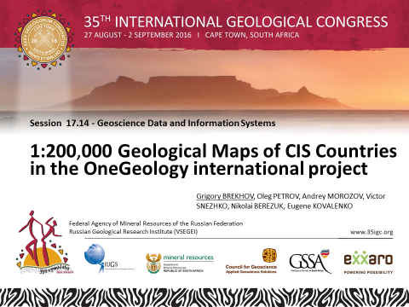
На МГК35 (2016, Кейптаун) в секции 17.14 «Geoscience Data and Information System» представлен доклад:
«1:200,000 Geological Maps of CIS Countries
in the OneGeology international project»

Slide 9
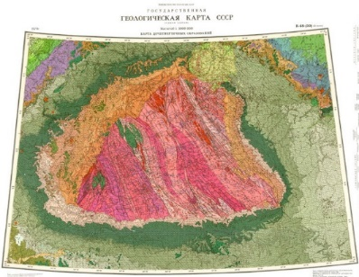
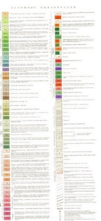





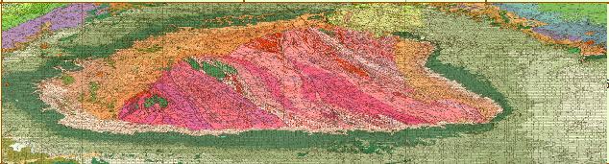
Технология подготовки и интеграции геологических карт СНГ в проект OneGeology
OneGeology Portal
Для интеграции с геолого-картографическим порталом OneGeology разработана база данных, содержащая координатно- привязанные геологические карты в растровом формате
INTERNET
Подготовка карт для загрузки в базу данных:
Сканирование бумажных карт
Декомпозиция растра
Генерация координатной сетки и привязка растра
Ректификация растрового изображения
Трансформация в географическую систему координат и экспорт растрового изображения карты в формат GeoTiff
WMS
map server
База данных геологических карт

Slide 10

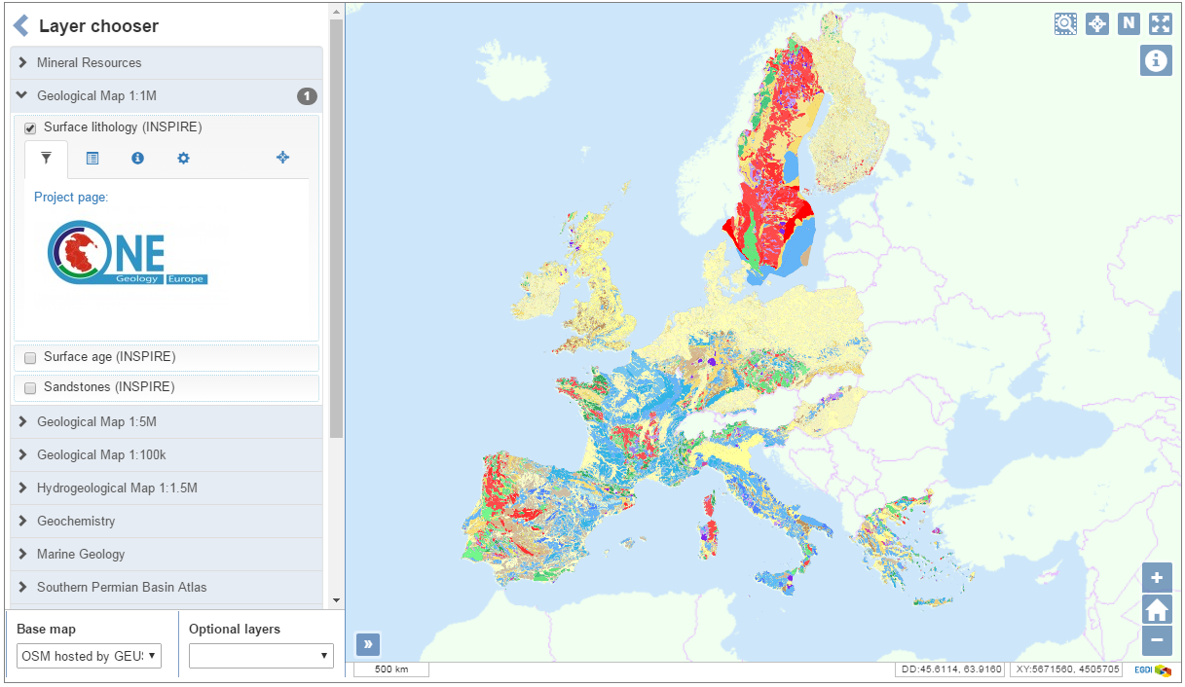
РЕГИОНАЛЬНЫЕ ПРОЕКТЫ
Проект OneGeology на Европейский регион
На портале инфраструктуры
пространственных данных Европы
Notes:
Региональные проекты наиболее полные информационно, более сильная финансовая поддержка.

Slide 11
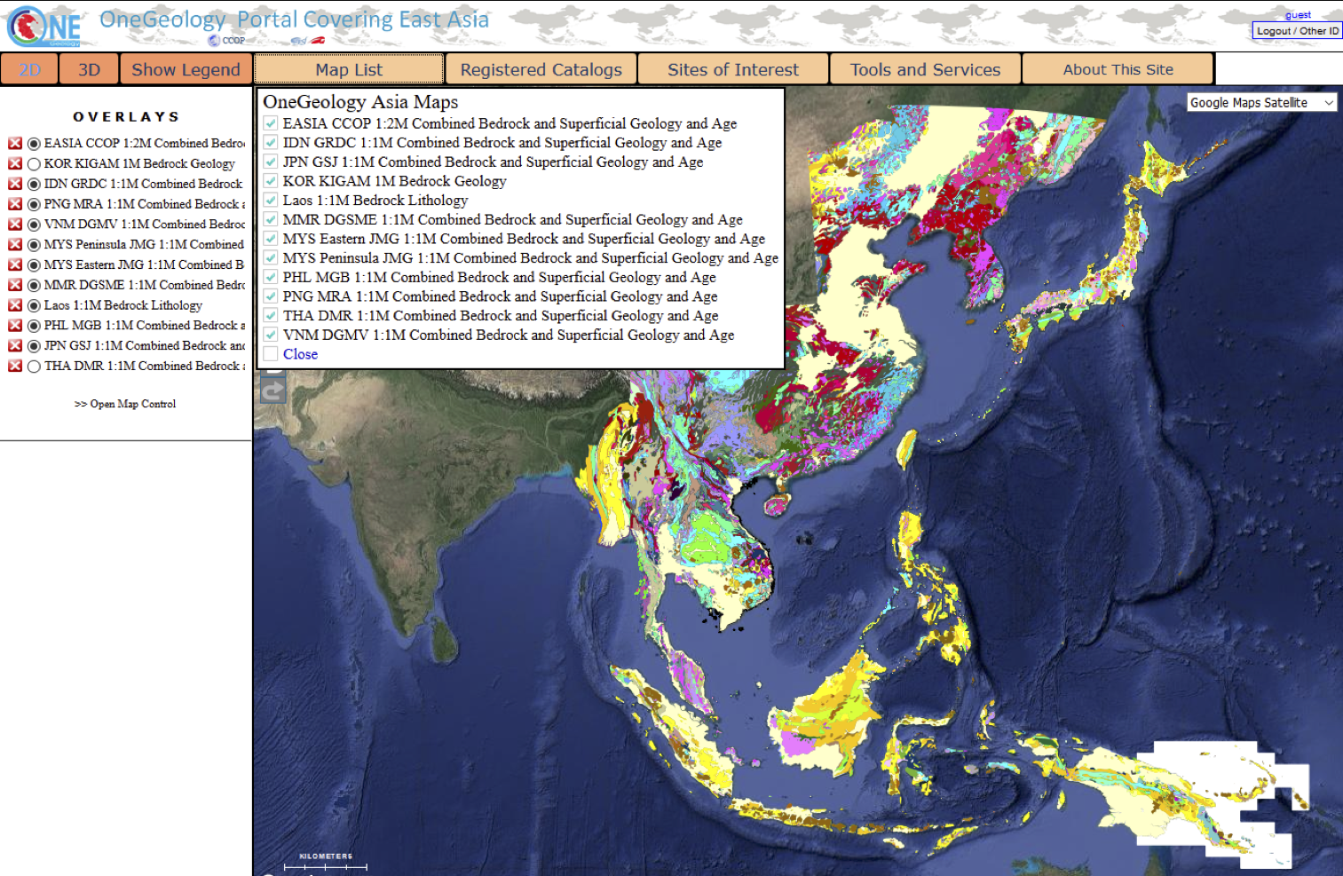
РЕГИОНАЛЬНЫЕ ПРОЕКТЫ
Проект OneGeology на регион Восточной
и Юго-восточной Азии
https://ccop-gsi.org/gsi/onegeologyasia/
Hosted by GSJ
1:2M Geologic Map of East and
Southeast Asia
1:1M Japan Geologic Map
1:1M Indonesia Geologic Map
1:1M Philippine Geologic Map
1:1M Malaysian Geologic Map
1:1M Papua New Guinea Geologic Map
1:1M Vietnam Geologic Map
1:1M Myanmar Geologic Map
Own Server
1. 1:1M Lao PDR Geologic Map
2. 1:1M South Korea Geologic Map (KIGAM)
3. 1:1M Thailand Geologic Map
Notes:
10 стран

Slide 12
Предлагается создать
Интернет-сайт и картографический портал Евразийского региона на основе технологических решений проекта OneGeology
Создание специализированного Интернет-сайта Евразийского региона под эгидой Межправительственного совета стран СНГ по разведке, использованию и охране недр обеспечит информационную поддержку совместных работ, контроль исполнения задач и эффективность использования результатов.
В составе Интернет-сайта предлагается сформировать разделы:
  Информация о совместных проектах;
  Справочные материалы, протоколы и решения форумов, совещаний, включая сессии межправительственного совета;
  Геолого-картографический портал OneGeology-Eurasia.

Slide 13
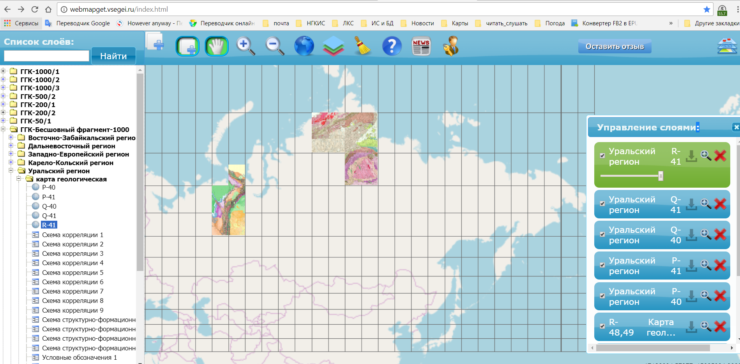
В качестве прототипа для создания портала «OneGeology-Eurasia» предлагается использовать базу данных геологических карт ФГБУ «ВСЕГЕИ»
По состоянию на 1.09.2017 г. в базу данных загружено 16 335 карт, включая ГК, КЧО, КПИ, БГК, ГФО, ГХО, ДО и др. карты геологического содержания

Slide 14
Статистика обращений по сети Интернет к геологическим картам в базе данных ФГБУ «ВСЕГЕИ» по данным объективного учета:
2017 (за 8 месяцев, на 1.08.2017) – 5,4 млн
2016 – 6,3 млн. (открытие ресурса ГК200 стран СНГ)
2015 – 3,0 млн.
2014 – 0.2 млн. начало стат. учета обращений - декабрь 2014
2013 - статистика не велась
2012 – статистика не велась (открытие ресурса ГК1000 стран СНГ)
Всего обращений к картам по состоянию на 20.09.2017 - более 15 миллионов!

Slide 15
Спасибо за внимание!

